Slide 1
Introduction to OpenStack
報告人:陳嘉瑋

Slide 2
What is OpenStack
OpenStack是美國航空暨太空總署 (NASA) 和Rackspace合作研發的雲端運算軟體
優點:
是免費的開源軟體，且到現在仍然持續更新
擁有Web UI介面，在調度資源上十分方便

Slide 3
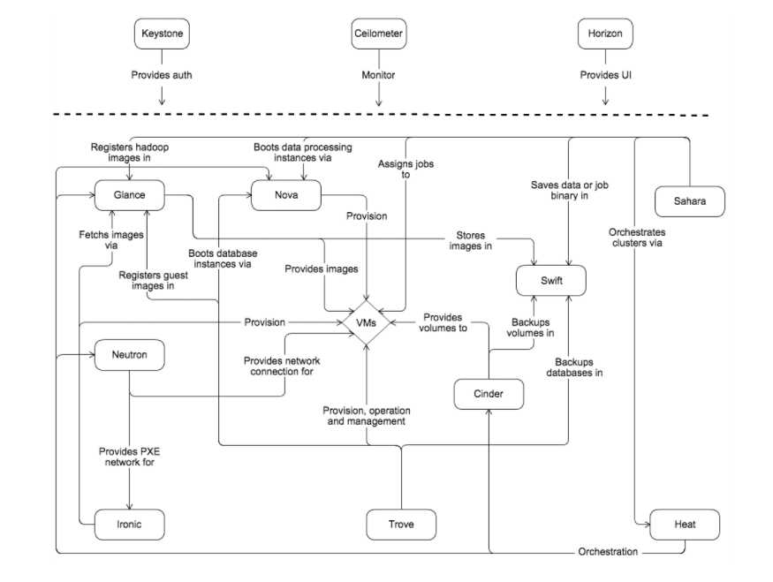
OpenStack Architecture
主要由七種套件所構成，每組套件分別有不同的功能
Nova
Keystone
Neutron
Glance
Horizon
Swift
Cinder

Slide 4
Nova
主要功能: Compute
Nova套件主要提供部署與管理虛擬機器器的功能。
Keystone
主要功能: Identity service
Keystone套件作為OpenStack的身分認證系統，具有中央目錄，能檢視哪位使用者可存取哪些服務。

Slide 5
Neutron
主要功能: Network
Neutron 提供 OpenStack 網路服務，從 L3 到 L2 層，網路的擴展性，管理者可以針對每個安全性群組定義防火牆規則。
Glance
主要功能: Image Service
Glance套件提供提供硬碟或伺服器的映象檔案尋找、註冊以及服務交付等功能。

Slide 6
Horizon
主要功能: Dashboard
Horizon套件提供IT人員一套圖形化的網頁介面，讓IT人員可以查看雲端服務目前的規模與狀態，並且能夠統一存取、部署與管理所有雲端服務所使用到的資源。

Slide 7
Swift
主要功能:物件儲存
Swift套件提供可擴充套件的分散式儲存平臺，以防止單點故障的情況產生。
Cinder
主要功能:區塊儲存
Cinder套件允許區塊儲存裝置能夠整合商業化的企業儲存平臺，像是NetApp、Nexenta、SolidFire等。

Slide 8
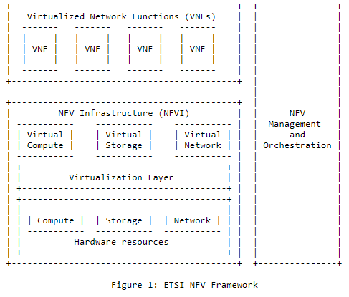
The Role in NFV

Slide 9
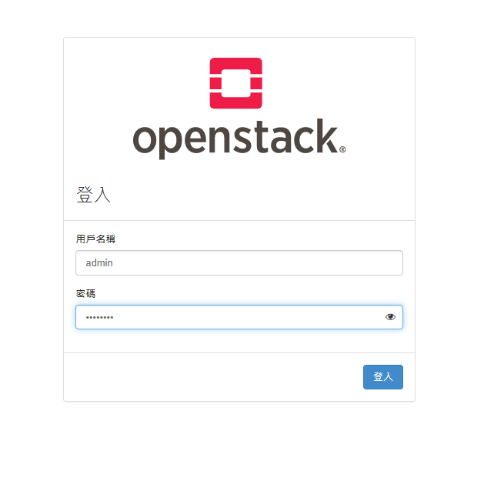
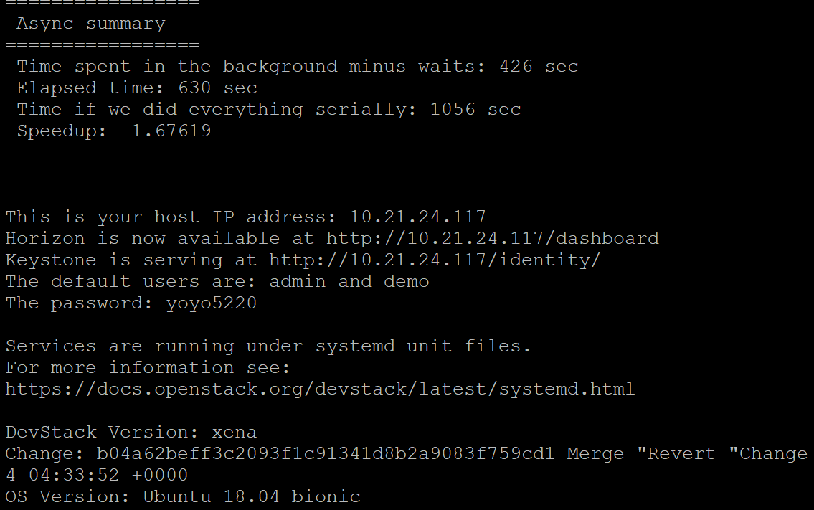
Try it Yourself - OpenStack
Install Devstack

Slide 10
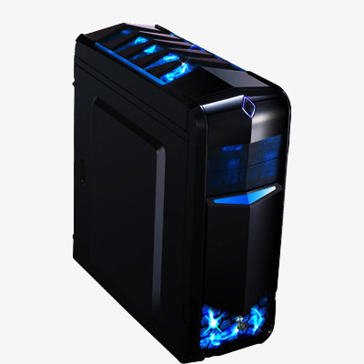
OpenStack Network Architecture
Instance (VM)
Instance (VM)
Linux-Bridge
Public
Network
Instance (VM)
OpenStack Server
Instance (VM)

Slide 11
Create Your First Instance
Before Create Instance
Network
Image
Security Group
Key Pairs
flavor
Command

Slide 12
Reference
[OpenStack官方文件] (https://docs.openstack.org/wallaby/user/)

